Slide 1
感染症
食中毒について正しいのはどれか。２つ選べ。
1.腸炎ビブリオ感染症の原因となる主な食品は食肉である。
2.黄色ブドウ球菌感染症の予防に食前の加熱は有効である。
3.ボツリヌス菌感染症では呼吸筋麻痺を生じる
4.毒素性大腸菌感染症の潜伏期は数時間である。
5.ノロウイルス感染症は冬に多くみられる
O
O
食中毒
１．細菌性食中毒（夏に多い）
感染侵襲型：サルモネラ（卵）、カンピロバクター
感染毒素型：腸炎ビブリオ（魚）腸管出血性大腸炎（肉）
毒素型：黄色ブドウ球菌（おにぎりなど）、ボツリヌス菌（真空パック下でも増殖）
加熱処理も時既に遅い。
２．ウイルス性食中毒（冬に多い）：ノロウイルス、ロタウイルスなど

Slide 2
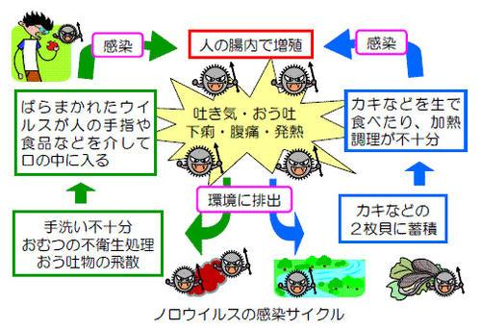
感染症
日本のノロウイルスによる食中毒で正しいのはどれか。
1. 12～3月に最も多い。 
2. 潜伏期間は3～6時間である。
3. 感染した鶏肉の摂取によることが最も多い。
4. 病原性大腸菌によるものよりも患者数は少ない。
O
冬季に流行する感染性胃腸炎の多くの原因となっているのがノロウイルスで、潜伏期間はおおよそ1～2日である。
症状は吐き気やおう吐を始め、下痢・腹痛など。

Slide 3
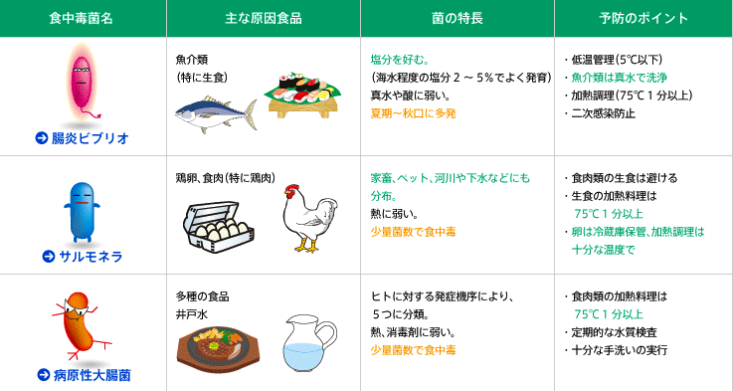
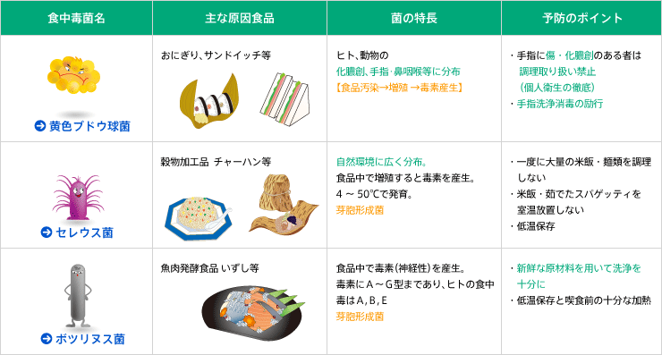
食中毒
感染型：細菌が食品中から体内に入り、体内で増殖した細菌が侵襲、もしくは毒素産生で食中毒
感染侵襲型
感染毒素型
毒素型：細菌が食品中で毒素を産生、毒素が生体内に入り食中毒
感染型
毒素型

Slide 4
感染症
次の文を読み〔問題 午後64〕，〔問題 午後65〕，〔問題 午後66〕の問いに答えよ。
1歳の男児。4日前から鼻汁，咳および発熱が続いている。本日，コプリック斑が認められ発疹も出現したため麻疹と診断された。児は細気管支炎を併発しており，付き添い入院した。1歳6か月のいとこが近所に住んでおり1週前に児と遊んだが，現在は無症状である。
〔問題 午後66〕「うちの子と遊んだいとこは，麻疹の予防接種をしていないのですが，大丈夫でしょうか」と児の母親から相談を受けた。
いとこの状況についてのアセスメントで最も適切なのはどれか。
1. 潜伏期にあたるので経過観察が必要である。 
2. 直ちに麻疹ワクチンの接種が必要である。
3. ガンマグロブリンの筋肉注射が必要である。
4. 現在発症していないので感染していないと考えられる。
O
問題そのものは難しく考えない。麻疹を発症した子が１週間前に予防接種をしていないいとこと遊んだ。このいとこは今後どうなるか？発症するかもしれない。
いまさらワクチンを打っても抗体ができるまでに１ヶ月かかる。
発症するとは限らないので、ガンマグロブリンはうたない。
潜伏期は１-２週間。

Slide 5
感染症
日和見感染症はどれか。
1. 麻 疹
2. インフルエンザ
3. マイコプラズマ肺炎
4. ニューモシスチス肺炎
O
日和見感染症
日和見とは、「日和（天候）をみて、晴れだったら外出するけど雨なら家にいる。」という意味で、天候しだいで方針を決めることを言う。日和見感染症とは、感染した細菌が宿主の抵抗力が強ければなんらの症状も出さず、弱い場合には表面に出てきて感染症を起こすことを言う。
病原菌としては、カンジダなどの常在菌の感染によって発症し、免疫力が低下している場合などに感染症を引き起こす。
皮膚の常在菌である黄色ブドウ球菌の中にメチシリン耐性黄色ブドウ球菌（MRSA）が増加してきており、抵抗力のない入院患者などに院内感染として広がる可能性が高くなってきた。
薬剤耐性になっているブドウ球菌となっていないブドウ球菌の病原性は変化していない。

Slide 6
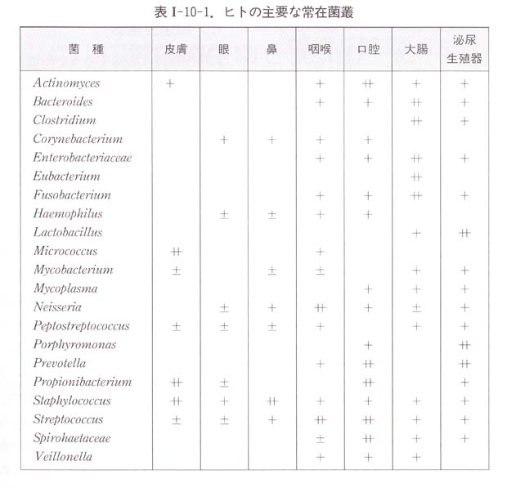
感染症
レンサ球菌が主要な常在細菌叢として存在するのはどれか。2つ選べ。
1. 口腔内
2. 上気道
3. 大腸内
4. 腟 内
5. 皮 膚
レンサ球菌（streptococcus）は主に口腔、鼻咽頭に多い。
溶連菌感染症とは、溶血性レンサ球菌による感染症で、扁桃腺炎や咽頭炎を引き起こしたり、猩紅熱を起こしたりする。感染症の合併症として、腎炎や心内膜炎などを起こすため注意が必要な細菌。

Slide 7
感染症
次の文を読み〔問題 午前109〕，〔問題 午前110〕，〔問題 午前111〕の問いに答えよ。
4歳の男児。5日前から咳嗽と鼻汁とが出現し，食事摂取量が減っていた。本日，起床時から機嫌が悪く38.9℃の発熱がみられた。水分を与えようとしたところ突然全身がガクガクするけいれんを起こしたため，救急搬入された。
〔問題 午前109〕髄膜炎が疑われた。
男児にみられる可能性が高いのはどれか。2つ選べ。
1. 大泉門の膨隆
2. 項部硬直 
3. 眼瞼下垂
4. 嘔 吐 
5. 黄 疸
髄膜炎になるとどんな症状が認められるのか？
髄膜刺激症状を思い出せ。
大泉門は４才では閉じている。

Slide 8
感染症
空気感染するのはどれか。
1. 結核菌
2. 腸管出血性大腸菌
3. ヒト免疫不全ウイルス〈HIV〉
4. メチシリン耐性黄色ブドウ球菌〈MRSA〉
空気感染：飛沫として空気中に飛散した病原体が、空気中で水分が蒸発して5マイクロメートル以下の軽い微粒子（飛沫核）となってもなお病原性を保つものは、単体で長時間浮遊する。
その結果、患者のいた空間に患者がいなくなった後で入室しても感染の危険がある。
結核
麻疹
水痘
が代表的疾患

Slide 9
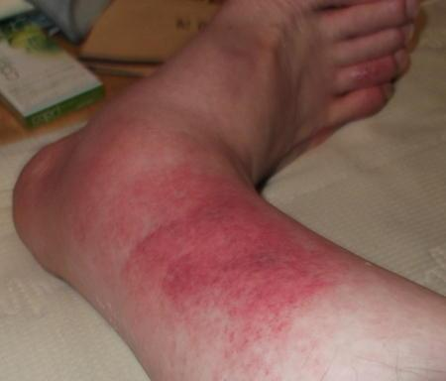
感染症
下腿の蜂窩織炎を繰り返している患者への炎症徴候を早期に発見するための指導で最も適切なのはどれか。
1. 「入浴後に観察しましょう」
2. 「体温は毎朝測りましょう」
3. 「膿が出ていないか観察しましょう」
4. 「赤くなっていないか観察しましょう」 
蜂窩織炎：皮膚の深いところから皮下脂肪組織にかけての細菌による化膿性炎症。赤く腫れてくるのが最初の兆候。
炎症の４徴
発熱
発赤
疼痛
細胞障害

Slide 10
感染症とそれを媒介するベクターの組合せで誤っているのはどれか。
1．マラリア───カ(蚊)
2. デング熱───マダニ
3. 発疹チフス──シラミ
4. ペスト────ノミ
O
蚊 | マラリア、デング熱、日本脳炎、黄熱病、西ナイル熱など
はえ | リーシマニア、野兎病など
シラミ | 発疹チフス、回帰熱など
ダニ | ツツガムシ、リケッチャー感染症、ライム病など
のみ | ペストなど

Slide 11
第88回
ヒト免疫不全ウイルスに感染していることが判明している患者からの採血後に、誤って自分の指に針を刺してしまった。このときの対応で誤っているのはどれか。
1. 石けんを用いて流水で洗う。
2. 抗ヒト免疫不全ウイルス薬を直ちに服用する。
3. 事故後６か月まで抗体検査を継続する。
4. 上司への報告は抗体陽性を確認後に行う。 
第90回
HIV感染症の薬物治療で正しいのはどれか。
1. CD４陽性細胞の増加で効果が判定できる。 
2. 薬剤は単剤で開始する。
3. AIDSが発症してから開始する。
4. 妊娠中は禁忌である。
第94回
HIV陽性者への生活指導で正しいのはどれか。
1. 抗HIV薬は隔日内服が基本である。
2. 申請によって身体障害者手帳を利用できる。 
3. 使用した食器はエタノール消毒する。
4. CD４陽性リンパ球数の増加時には安静が必要である。

Slide 12
第99回
疾患とその原因の組合わせで正しいのはどれか。
1. 糸球体腎炎 ─ 伝染性紅斑
2. 突発性難聴 ─ 中耳炎
3. メラノーマ ─ 赤外線
4. 末梢性顔面神経麻痺 ─ 帯状疱疹ウイルス 
第92回
次の文を読み問題1に答えよ。
55歳の女性。保育所勤務。外来受診時に経過を聞くと「５日位前から右脇腹が火照るような感じがして市販の鎮痛消炎パップ剤を貼りましたが治りません。昨日からつねられるような痛みになって、昨夜は眠れませんでした。今朝見ると、右胸から腋の下を通って背中まで身体の右半周に赤い水疱があって、痒いけど触るだけでもすごく痛くて、何かわからなくて怖くなって病院にきました。このところ保育所の行事で疲れていて、忙しいときにこんなことになって…」と憔悴した様子で話す。診察の結果、入院した。
問題1
確認する既往歴はどれか。
1. 水 痘 
2. 麻 疹
3. 風 疹
4. 流行性耳下腺炎

Slide 13
第95回
海外出張から帰国した会社員が、この１週間に39℃の発熱と解熱を繰り返すため受診した。考えられるのはどれか。
1. マラリア 
2. コレラ
3. 赤痢
4. 破傷風
マラリアに免疫のないヒト（non-immune）が初感染した場合、発熱はほぼ必発といってよく、原虫侵入後の潜伏期は熱帯熱マラリアで12日前後、四日熱マラリアは30日前後、三日熱マラリアと卵形マラリアでは14日前後である。
典型例では、潜伏期間の後、悪寒、震えと共に熱発作で発症する。この熱発作の間隔は、四日熱マラリアで72時間ごと、三日熱・卵形マラリアで48時間ごと、熱帯マラリアでは不定期で短い。

Slide 14
第91回
腸管出血性大腸菌Ｏ-157感染症にみられる症状はどれか。
1. 腸穿孔
2. 蛋白漏出性胃腸症
3. 過敏性腸症候群
4. 溶血性尿毒症症候群 
第93回
次の文を読み問題1に答えよ。
ベロ毒素を産生する腸管出血性大腸菌による溶血性尿毒症症候群の２歳児。腹痛と頻繁に血性水様性下痢便がみられ転院してきた。医師は「尿が出なくなれば血液透析が必要になる」と説明した。
問題1
入院時の看護で適切なのはどれか。
1. 塩分制限は必要ない。
2. ２人部屋に入院させる。
3. ベロ毒素が陰性になるまで遊びを中止する。
4. 体重測定は毎日する。 

Slide 15
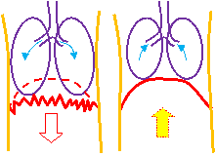
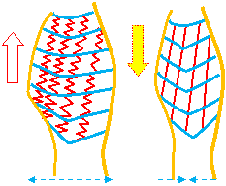
呼吸器の構造と働き
第99回 呼吸で正しいのはどれか。２つ選べ。
1. 内呼吸は肺で行われる。
2. 呼気ではCO2濃度がO2濃度よりも高い。
3. 吸気時には外肋間筋と横隔膜筋とが収縮する。 ○
4. 呼吸を調節する神経中枢は橋と延髄とにある。 ○
5. 呼吸の中枢化学受容体は主に動脈血酸素分圧に反応する。
吸気
呼気
吸気
呼気
横隔膜が収縮
して平坦化
横隔膜が弛緩
して上に凸
肋間筋が収縮
して上に上がる
肋間筋が弛緩
して下に下がる

Slide 16
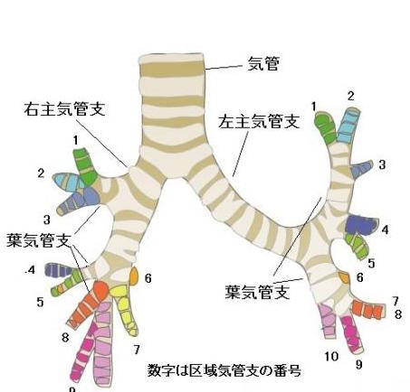
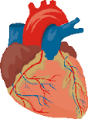
呼吸器の構造と働き
第86回
正しいのはどれか。
1. 細気管支には気管支腺は存在しない。 
2. 主気管支の分岐角度は右が大きい。
3. 肺動脈は栄養血管である。
4. 左肺は３葉に分かれている。
気管支： 粘膜ヒダのため、内腔は星形、壁に腺、骨片あり
細気管支： 粘膜ヒダのため、星形の内腔、腺と軟骨なし
心臓が左寄りに存在するため、右気管支は左気管支より短く、直径が大きく（右肺の方が大きい）、より分岐角度が小さい。
右気管支には３本の葉気管支、左気管支には２本の葉気管支がある。

Slide 17
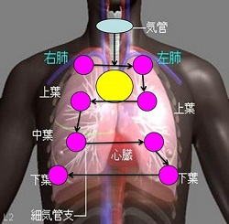
肺の聴診
呼吸音の異常
１．呼吸音の減弱
気胸、胸水、肺水腫などで呼吸音が小さくなる。
２．呼吸音の消失
異物による気道閉塞、気胸などでおこる。
３．呼吸音の左右差
気胸や無気肺、肺炎などで片側の換気障害。
４．副雑音
連続性ラ音
鼾音：太い気管支の狭窄や痰貯留（ブーブー）
笛声音：細い気管支の狭窄（ヒューヒュー）
断続性ラ音
捻髪音：間質性肺疾患や肺水腫、肺炎（パチパチ）
水泡音：痰の多い疾患や心不全・肺水腫
（ブツブツ）
気管呼吸音：上図の水色部分で。
気管支肺胞呼吸音：上図の黄色。
肺胞呼吸音：上図のピンク色。
第96回 聴診器を用いた気管呼吸音の聴取部位で正しいのはどれか。
1. 喉頭直下の上胸部（胸骨上部） 
2. 肋骨縁と鎖骨中線の交差部位
3. 第２肋間と鎖骨中線の交差部位
4. 第４胸椎正中から肩甲骨部

Slide 18
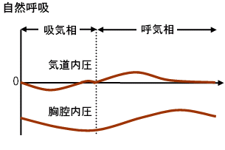
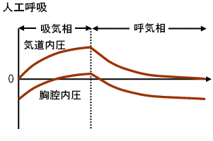
呼吸器疾患
人工呼吸器による陽圧換気によって生じるのはどれか。
1. 肺水腫
2. 脳内出血
3. 胃液分泌の低下
4. 心拍出量の低下 

Slide 19
人工呼吸器を装着している患者で正しいのはどれか。
1. 気管挿管チューブのカフには，細菌の侵入を防ぐ役割がある。
2. 人工呼吸器を装着している患者の体位変換は行わない。
3. 鎮痛薬を投与されているため，効果的な咳嗽が行える。
4. 人工呼吸器を長期間続けることで，無気肺となる。
O
人工呼吸器装着患者のケアの目的と方法との組合せで正しいのはどれか。
a. 感染予防―――――――――気管内吸引時の無菌操作
b. 粘膜損傷防止―――――――吸入気の加温加湿
c. 誤嚥防止―――――――――経口摂取は水分のみ
d. 呼吸器の逸脱防止―――――体位の仰臥位保持
1. a, b
2. a, d
3. b, c
4. c, d
O

Slide 20
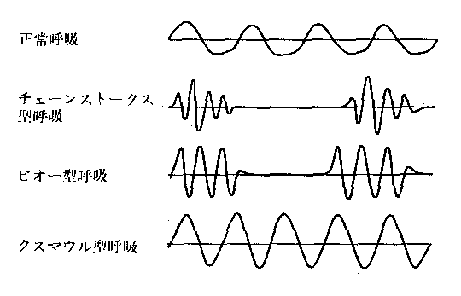
次の文を読み〔問題 午前97〕，〔問題 午前98〕，〔問題 午前99〕の問いに答えよ。
Aさん（58歳，女性）は，3年前に慢性閉塞性肺疾患と診断された。3日前に38.0℃の発熱があった。市販の総合感冒薬を内服して様子をみていたが，昨晩から黄色痰がみられ，息苦しさが増強した。外来を受診したところ肺炎と診断され，入院した。入院時の状態は，体温38.2℃，呼吸数28/分，脈拍92/分，血圧138/72mmHg。
〔問題 午前97〕現時点の症状として考えられるのはどれか。
1. 呼吸の断続性副雑音 
2. Biot〈ビオー〉呼吸
3. 顔面浮腫
4. 皮下気腫
慢性閉塞性肺疾患（COPD）：肺気腫、慢性気管支炎
気道の狭窄によって呼気時の呼吸音が異常になる（ぴー、ひゅー）
感染を起こすと気道内に痰がたまって余計に呼気が苦しくなる。
髄膜炎が延髄に及んだ時

Slide 21
呼吸器疾患
気管支喘息に対する副腎皮質ステロイドの吸入療法について正しいのはどれか。
1. 副作用は内服より少ない。 
2. 吸入後に含嗽はしない。
3. 食後の吸入が食前より効果的である。
4. 吸い込むタイミングで効果に差はない。
気管支喘息の治療：コントローラー（長期管理）とりリーバー（発作治療）の２種類を使い分ける。
コントローラーの第１選択はステロイド吸入薬。
気管支に直接抗炎症作用を示すため、副作用が少ない。
副作用をより少なくするためには、吸入後うがい（含そう）をする。

Slide 22
次の文を読み〔問題211〕，〔問題212〕，〔問題213〕の問いに答えよ。
Aさん（64歳，男性）は，人工心肺装置を使用した冠動脈バイパス術〈CABG〉を受け，ICUに入室した。手術時間10時間，手術中の輸液量6,200ml，出血量480ml，尿量980mlであった。
〔問題212〕術後1日。経口気管チューブが挿入され，人工呼吸器による補助換気が行われている。吸入酸素濃度40％，動脈血酸素分圧〈PaO2〉96Torr，動脈血炭酸ガス分圧〈PaCO2〉35Torr。断続性副雑音が聴取され，気道から泡沫状の分泌物が吸引された。胸部エックス線写真で両肺全体に透過性の低下を認める。胸水を認めない。
Aさんに起こっていると考えられる合併症はどれか。
1. 無気肺
2. 肺水腫 
3. 肺血栓塞栓症
4. 人工呼吸器関連肺炎
人工呼吸器による酸素吸入がされているにもかかわらず酸素分圧が９６➔低酸素
気道から泡沫上の分泌物、胸部エックス線で両肺全体の透過性低下➔
肺水腫などの全体的変化と考える。
無期肺や肺血栓塞栓症、肺炎などでは局所的な陰影が認められる。

Slide 23
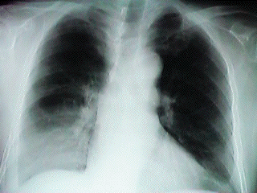
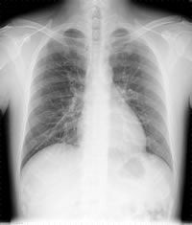
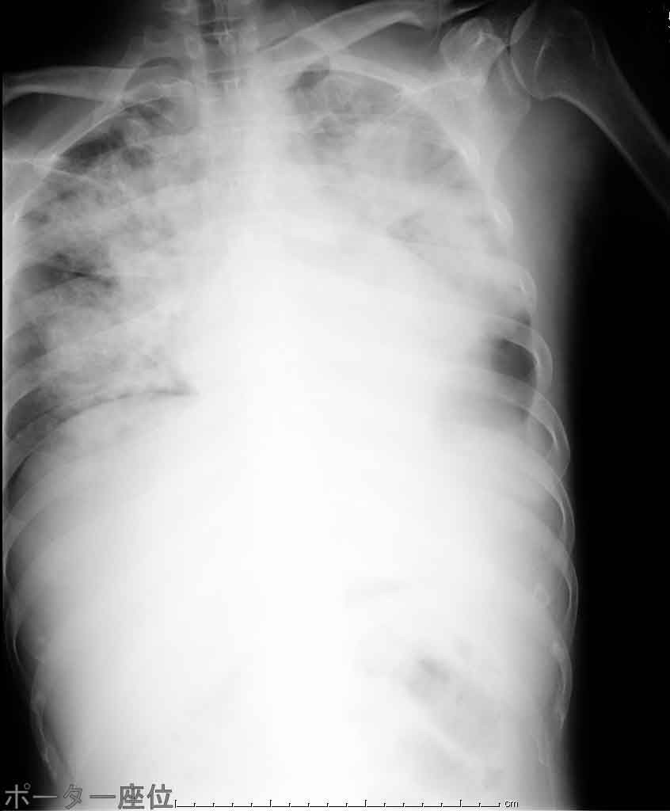
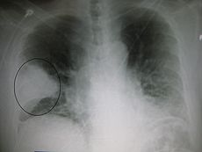
肺の陰影
無期肺
正常な胸部エックス線
肺水腫
肺炎

Slide 24
次の文を読み〔問題211〕，〔問題212〕，〔問題213〕の問いに答えよ。
Aさん（64歳，男性）は，人工心肺装置を使用した冠動脈バイパス術〈CABG〉を受け，ICUに入室した。手術時間10時間，手術中の輸液量6,200ml，出血量480ml，尿量980mlであった。
〔問題213〕術後4日。人工呼吸器を離脱し，意識は清明である。経鼻酸素によって酸素飽和度は正常範囲を維持している。左前腕の点滴チューブからカテコラミンが少量投与され，循環機能は安定している。この日の夜，急にAさんの独り言が多くなり，「天井に虫がいる」，「怖いから家に帰る」と繰り返し，点滴チューブを引っ張る動作が見られ，翌朝までほとんど眠っていなかった。
術後5日の看護で適切なのはどれか。
1. 家族の面会を制限する。
2. 天井の虫は幻覚であると説明する。
3. モーニングケア後に睡眠薬を与薬する。
4. 点滴チューブを病衣の袖に通して見えないようにする。 
術後せん妄【手術後の急激な錯乱、幻覚、妄想状態】
せん妄とは認知機能の障害（最近の記憶の障害と失見当識 たとえば「私はだれ？ ここはどこ？」）
この患者の場合には、点滴のルートを抜いてしまう恐れがある。

Slide 25
術後せん妄
術後せん妄で正しいのはどれか。
1. 麻酔の覚醒直後から始まる。
2. 症状は一過性・変動性である。 
3. 発症頻度は年齢と無関係である。
4. 手術後の経過不良が主な原因である。
術後せん妄とは、手術をきっかけにしておこる精神障害で、手術の後いったん平静になった患者さんが1～3日たってから、急激に錯乱、幻覚、妄想状態をおこし、1週間前後続いて次第に落ち着いていくという特異な経過をとる病態をさす。一日のうちでも症状は変動する。
特徴的な随伴症状として睡眠・覚醒リズムの障害（不眠、症状が夜間に悪くなる、昼夜の逆転現象）がみられる。

Slide 26
呼吸器疾患
拘束性換気障害を起こす疾患はどれか。
1. 喘 息
2. 肺気腫
3. 肺線維症
4. 慢性気管支炎
閉塞性換気障害を起こす疾患
慢性閉塞性肺疾患（COPD）
肺気腫や慢性気管支炎
気管支喘息
特徴
一秒率の低下、残基量の増大
息を吐き出せなくて苦しい
拘束性換気障害を起こす疾患
肺線維症
塵肺症
特徴
肺活量の低下
息をたくさん吸い込むことができない

Slide 27
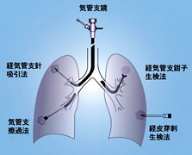
呼吸器疾患
次の文を読み〔問題 午後43〕，〔問題 午後44〕，〔問題 午後45〕の問いに答えよ。
45歳の女性。2か月前から咳嗽と喀痰とが出現した。最近，倦怠感も強くなったため受診した。胸部エックス線写真で左肺上葉に異常陰影を認め，精査と治療とを目的に入院した。
〔問題 午後43〕経気管支肺生検（TBLB）が予定された。
肺生検前の説明で適切なのはどれか。
1. 「検査前日の夜9時以降は飲水できません」
2. 「気管支鏡を入れるときには息を止めてください」
3. 「苦しいときは手を挙げて合図してください」 
4. 「検査後には積極的に咳をして痰を出してください」
経気管支肺生検をする際には、声門を気管支鏡が通過する必要がある。➔息を止めると声門が閉じる。
経気管支生検後には出血する危険があり、安静を保つ。
飲水制限は、胃カメラの時！

Slide 28
酸塩基平衡の異常と原因の組合せで正しいのはどれか。
1. 代謝性アルカローシス―――下 痢
2. 代謝性アシドーシス―――嘔 吐
3. 代謝性アシドーシス―――慢性腎不全 
4. 呼吸性アシドーシス―――過換気症候群
胃液は酸性の液体なので、吐くと体はアルカリ性へ
胃液が酸性なので、１２指腸内を中正にするためにアルカリ性の膵液が出てくる。
下痢をすると酸性に傾く。腎不全ではH⁺ イオンを排出できないので酸性に傾く。
H₂O + CO₂➔H⁺ + HCO3⁻
H₂O + CO₂⬅H⁺ + HCO3⁻
末梢の細胞が産生する２酸化炭素をどうやって排出するか？
⬇
水の溶解して運ぶ。
炭酸水ができる。
この時水は酸性になる。
肺まで運ばれてきた炭酸水から２酸化炭素を排出する。
コーラの瓶の栓を抜くと、泡が出てくる。
⬇
２酸化炭素が外に出て行くと、
H⁺ イオンが減少するので、アルカリ性に傾く。

Slide 29
呼吸性アシドーシスをきたすのはどれか。
1. 飢 餓
2. 過換気
3. 敗血症
4. CO2ナルコーシス 
5. 乳酸アシドーシス
呼吸性アシドーシスとは、呼吸が抑制された状態を指す。
呼吸性アルカローシスとは、過呼吸をさす。
このなかで、呼吸抑制がきているのは、CO₂ナルコーシス。
CO₂ナルコーシスとは、気管支喘息の時に高濃度の酸素吸入をすると、呼吸抑制がかかることを言う。
気管支喘息患者では、高炭酸ガス濃度に慣れてしまっているため、酸素濃度の低下が呼吸を盛んにしている。高濃度の酸素を与えると、呼吸抑制がかかってしまう。

